Slide 1
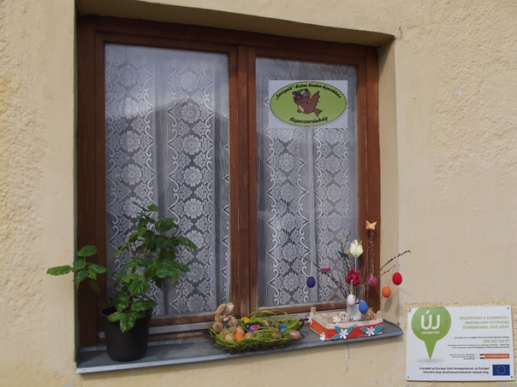
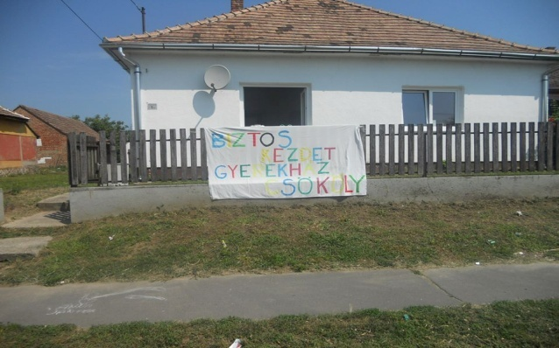
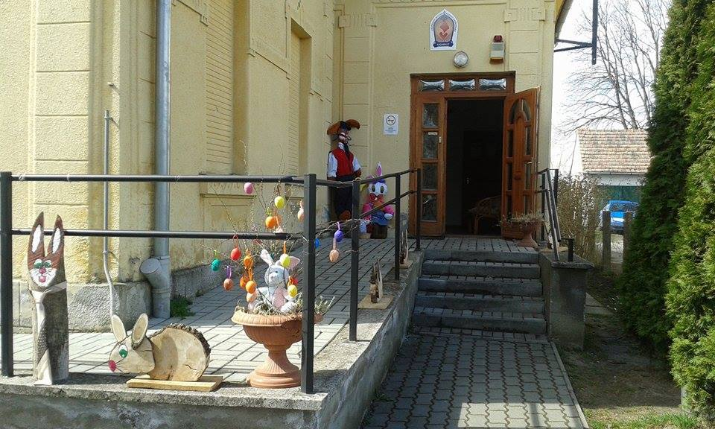
TÁMOP-5.2.3-A-12/1-2012-0002 „Összefogás a Kadarkúti-Nagybajomi Kistérség gyerekeinek jövőjéért” című projekt Kadarkúti-Nagybajomi Többcélú Kistérségi Társulás Szakmaközi- szakmai műhelysorozat a gyerekházak településein dolgozó szakemberek részére
TÁMOP 5.2.3. projekten belül megvalósuló tevékenység
- jó gyakorlat

Slide 2
Szükségletfeltárás - indokoltság
Szakemberek
Gyengítő körülmények:
Egészségügyi
Köznevelési
Szociális
Együttműködési
forrás és hiánya
koordináció
ELLENÉRDEKELTSÉG
SZAKEMBEREK KIÉGÉSE

Slide 3
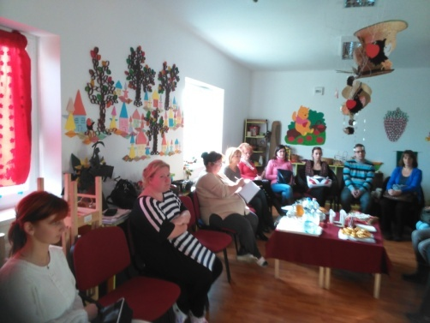
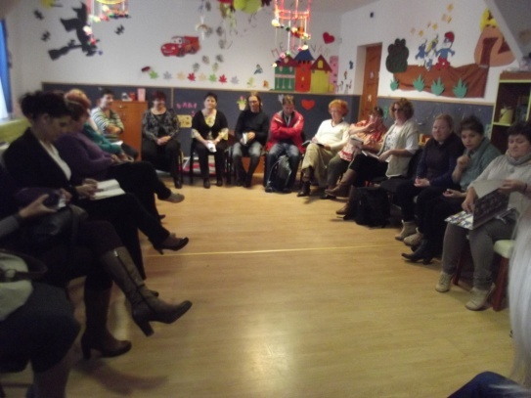
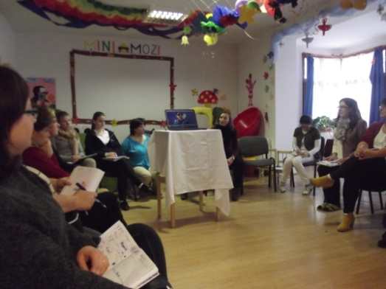
Tevékenység célcsoportja
Kistérségben működő 3 Biztos Kezdet Gyerekház településein dolgozó
Védőnők, óvónők családgondozók, BK munkatársak, KNTKT GYEP szakemberei, koordinátora, szakmai vezetője és projektmenedzsere

Slide 4
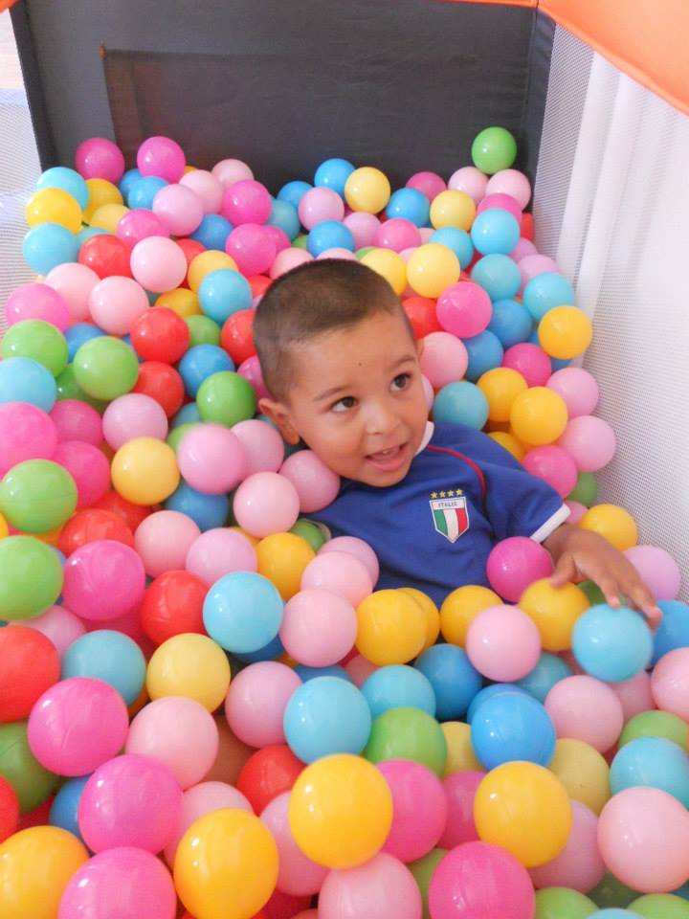
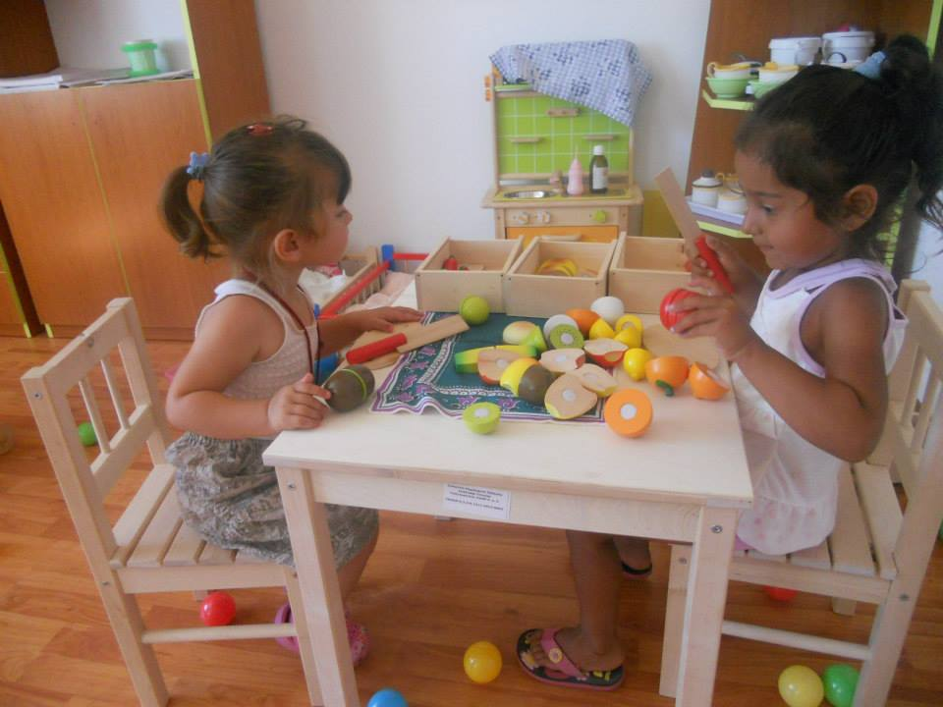
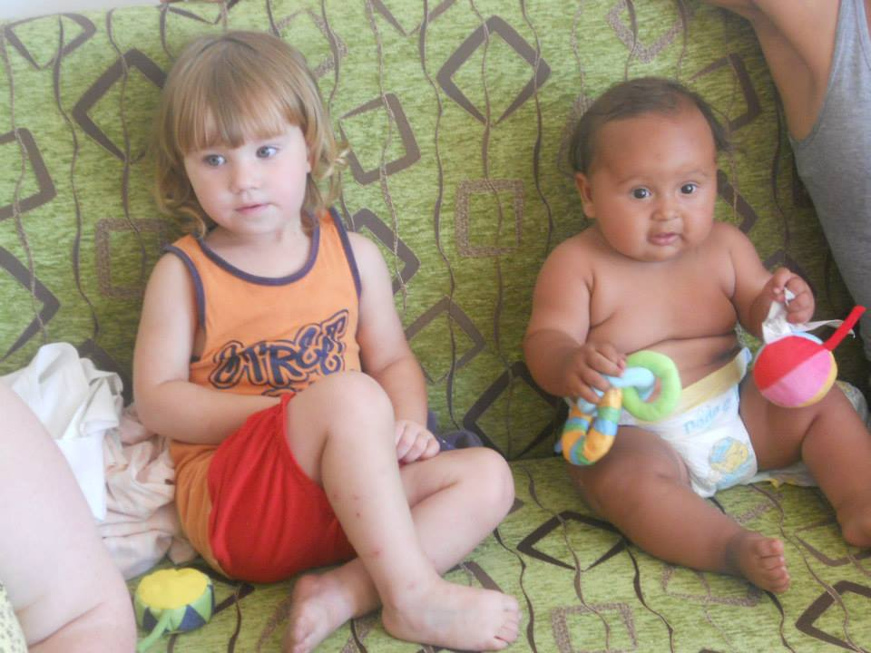
Tevékenység célja
A gyermekek, fiatalok és családjaik érdekében működő intézmények és szolgáltatások munkatársainak támogatása

Slide 5
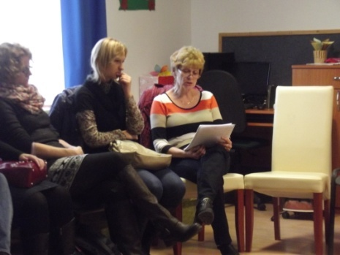
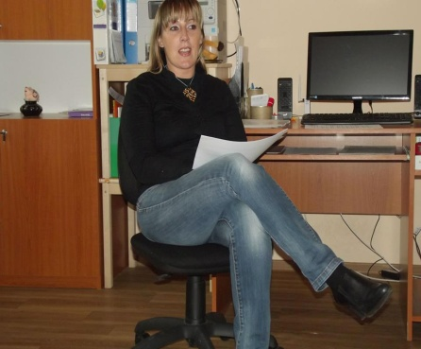
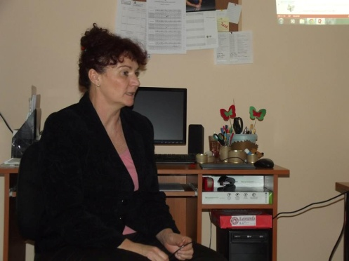
A cél elérésének leírása – a tevékenység megvalósítása
Előadássorozatok 45 percben

Slide 6
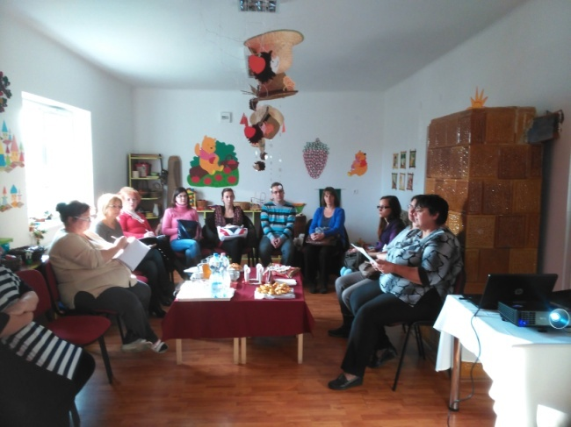
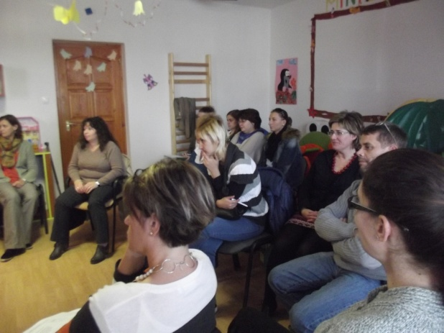
Mit ért el a célokból?
Szakemberek között elindult a közös munka, egy közös célkitűzés
Megismerték egymás munkáját
Időben tudnak egymásnak jelezni
Komplexebben tudnak gondolkodni

Slide 7
Humánerőforrás és eszközigény
Gyerekházba bejárókkal kapcsolatban álló szakemberek
Szakterületi koordinátor
Eszközök: hordozható számítógép, projektor

Slide 8
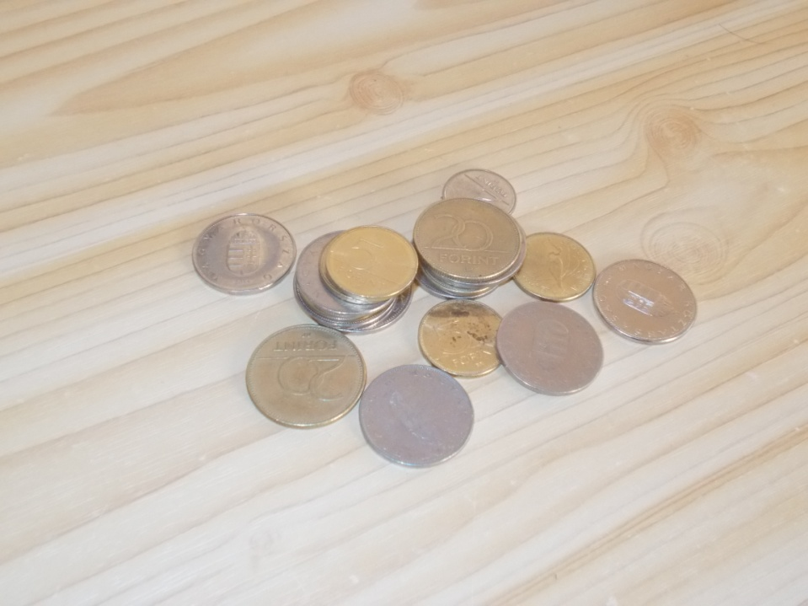
Bekerülési költség
Előadó szakember megbízási díja és annak munkáltatói járulékai összesen 141.500 Ft

Slide 9
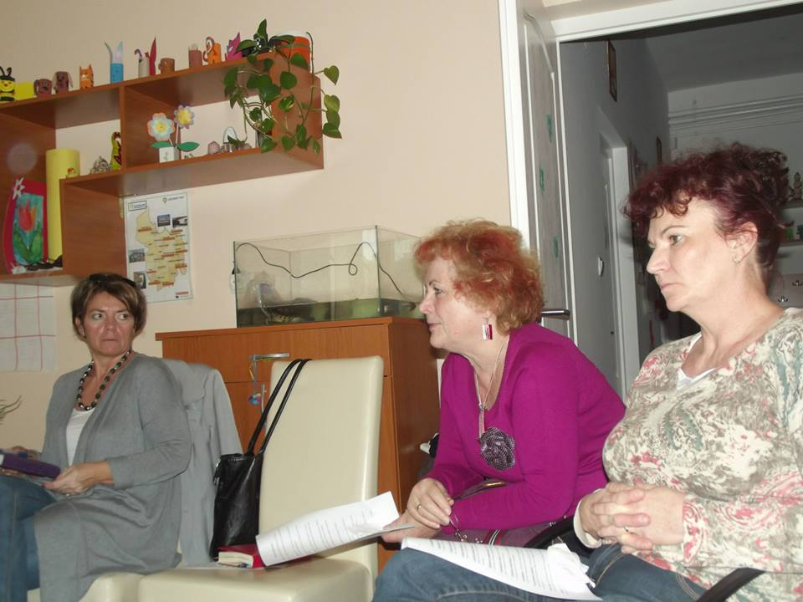
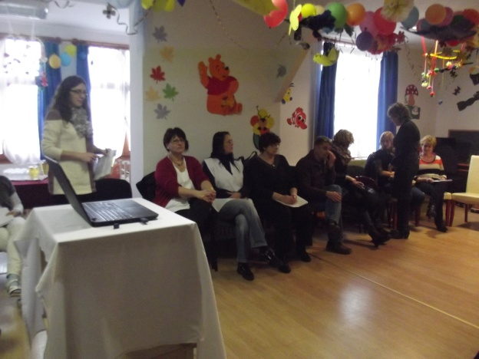
Miért újszerű?
Szakembereket megmozgató fórum a kistérségben
Szakemberek közötti szoros együttműködés
Kiégés leküzdésében, új motiváció felszínre törése
ÖSSZEFOGÁS

Slide 10
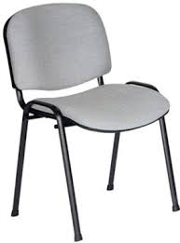
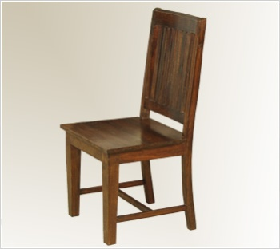
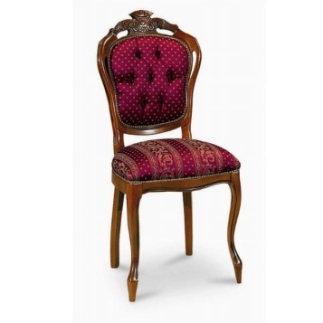
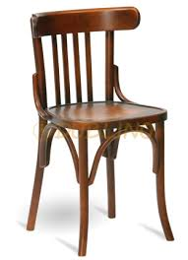
Kockázatok
Humán
Ütemezési
Költség

Slide 11
Köszönjük a figyelmeteket!
Gyerekesély-projekt, Kadarkút-Nagybajomi Kistérség

